Slide 1
Thứ hai ngày 13 tháng 9 năm 2021
Đạo đức
Bài 1: Kính yêu Bác Hồ( t2)
Thứ ba ngày 14 tháng 9 năm 2021
Mĩ thuật
Những chữ cái đáng yêu( t2)
Thứ tư ngày 15 tháng 9 năm 2021
Tự nhiên và xã hội
Bài 2: Nên thở như thế nào?
Bài 3: Vệ sinh hô hấp.

Slide 2
Tiết 2. Nên thở như thế nào?

Slide 3
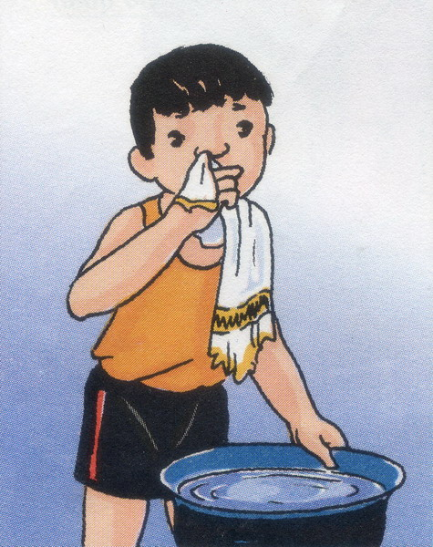
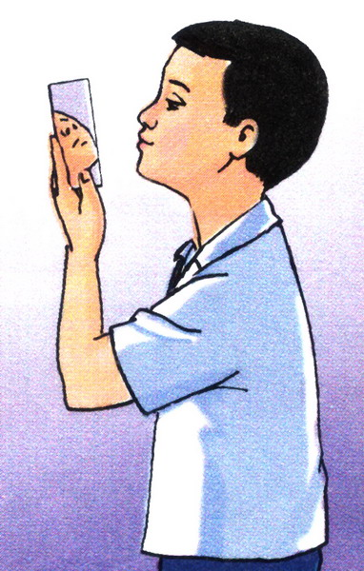
Hoạt động 1. Dùng khăn sạch và mềm lau hai lỗ mũi. Quan sát những gì thấy trên khăn. (Xem tranh)
- Con soi gương, nhìn vào trong lỗ mũi của mình xem có những gì?
- Tại sao ta nên thở bằng mũi mà không nên thở bằng miệng?
Trong mũi có:
Lông mũi giúp cản bớt bụi, làm không khí vào phổi sạch hơn.
Các mạch máu li ti giúp sưởi ấm không khí vào phổi.
Các chất nhầy giúp cản bụi, diệt vi khuẩn và làm ẩm không khí vào phổi.

Slide 4
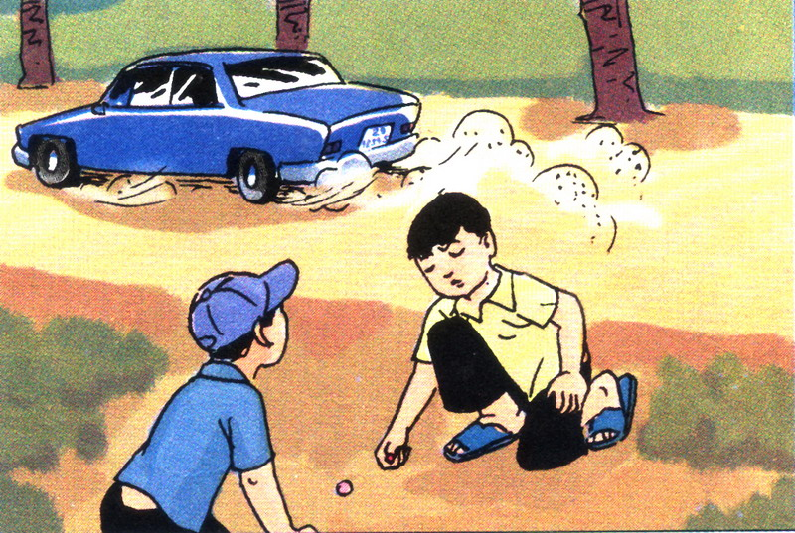
Hoạt động 2
- Bạn cảm thấy như thế nào khi được thở không khí trong lành và khi phải thở không khí nhiều khói bụi?
- Thở không khí trong lành có lợi gì?
Thở không khí trong lành ta cảm thấy khoan khoái, dễ chịu.
Thở không khí có nhiều khói, bụi ta thấy tức thở, khó thở, ngạt, ho… gây hại cho sức khỏe.
Thở không khí trong lành giúp cơ thể khỏe mạnh.

Slide 5
Hoạt động 3. Trả lời câu hỏi
- Khi thở, ta hít vào khí ô xi. Khí ô-xi thấm vào máu đi nuôi cơ thể.
- Lúc thở ra, khí các-bô-níc có trong máu sẽ được thải ra ngoài qua phổi.
- Nếu không khí có nhiều khí các-bô-níc và các khí độc khác thì không khí bị ô nhiễm, có hại cho sức khỏe.

Slide 6
Chào các con!

